Slide 1
Методики исследования восприятия бренда: обзор по русскоязычным диссертациям

Slide 2
Социально-психологические методы
Трудности в измерении образа бренда (торговой марки)
1.потребитель описывает торговые марки из одной и той же товарной категории различными параметрами
2.Существует слишком много торговых марок
3.В описании торговой марки люди используют много критериев

Slide 3
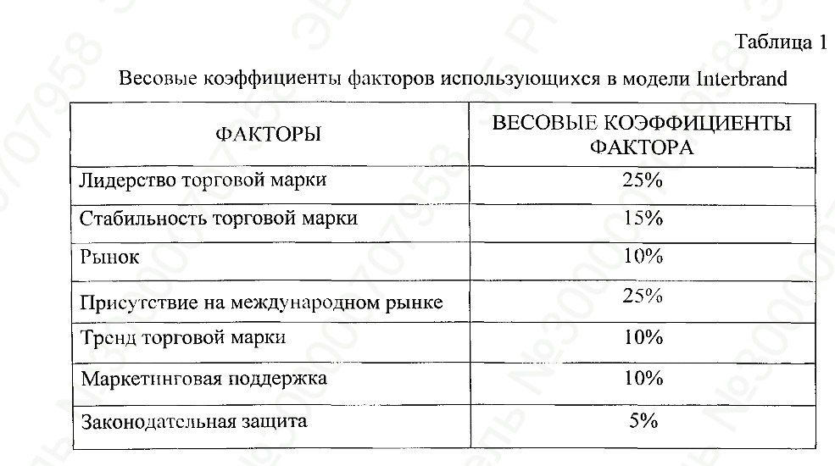
Социально-психологические методы
Финансовые модели

Slide 4
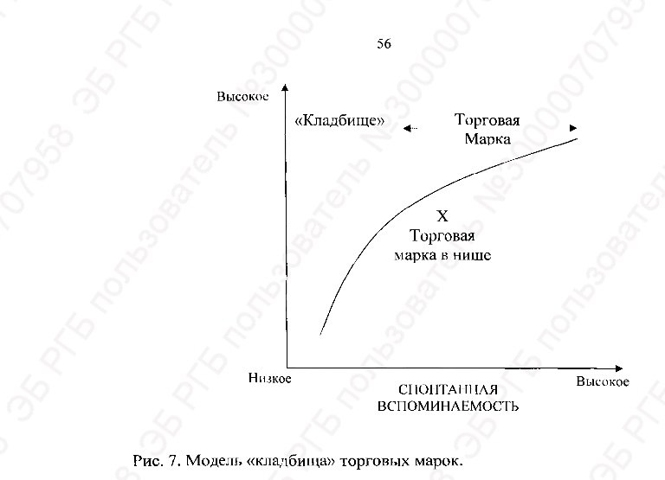
Джим Вильямс

Slide 5
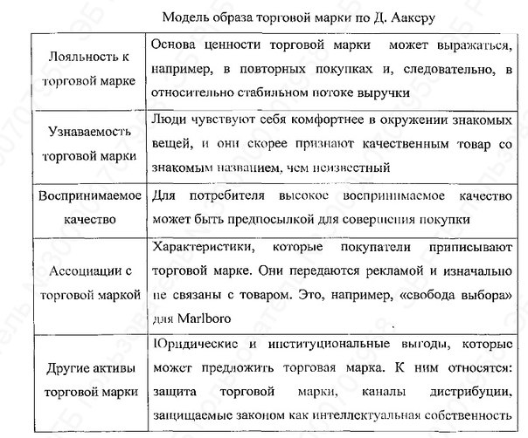
Модель Дэвида Аакера

Slide 6
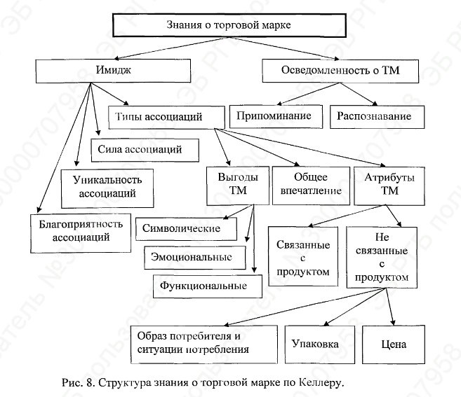
Структура бренда по Келлеру

Slide 7
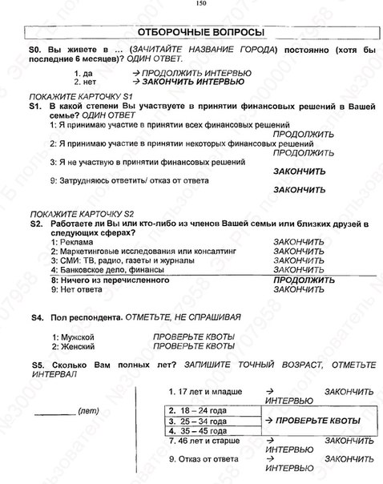
Анкета Марковой

Slide 8
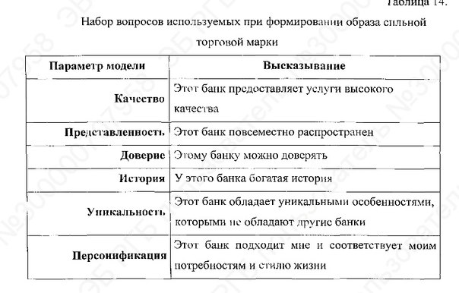
Модель Марковой и методика построенная на ней

Slide 9
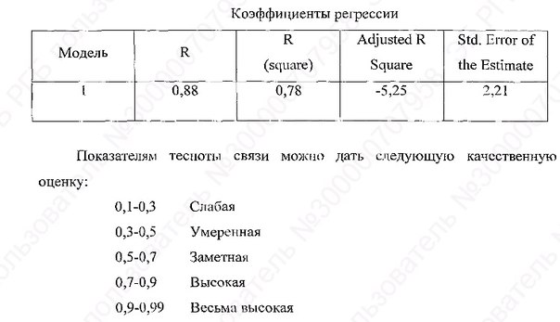
Результаты полученные данной методикой

Slide 10
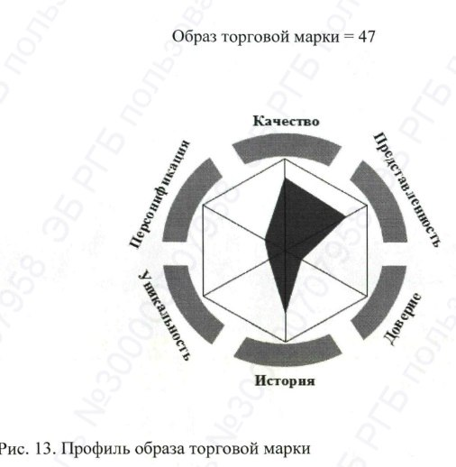
Результаты

Slide 11
Костылева Н. В. Бренд как социально-культурный феномен
Рассматривает бренд как символ
Частный случай, анкетирование по потреблению разных марок мясных продуктов в Екатеринбурге методом полуформализованного интервью.

Slide 12
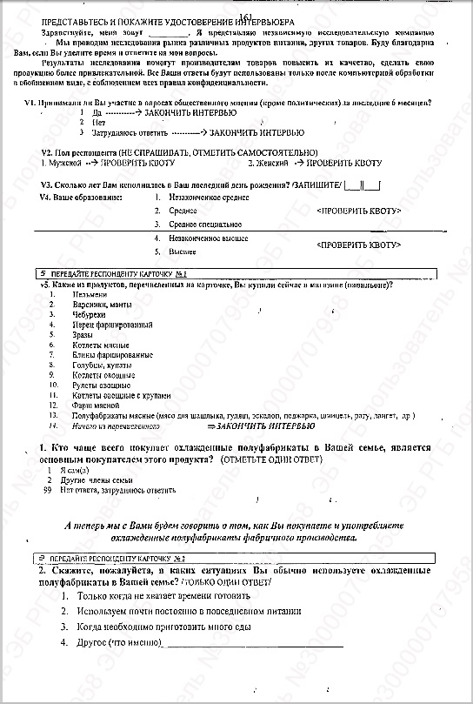

Slide 13
Зотов Владимир Викторович Методика измерения ценности бренда как критерия эффективности предпринимательской деятельности
Исследования проходят на примере компании «Дарья» (полуфабрикаты)

